Slide 1
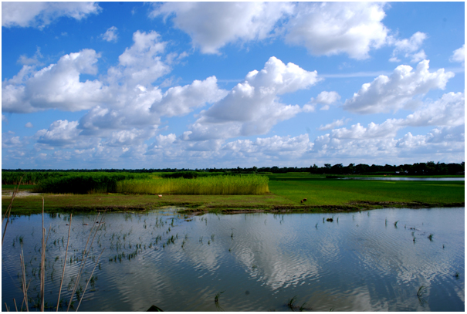
জীববিজ্ঞান ক্লাসে সবাই কে স্বাগতম

Slide 2
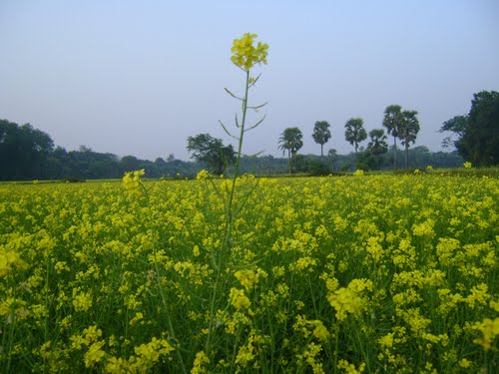
শিক্ষকের পরিচয়
বিশ্ব নাথ রায়
প্রভাষক জীববিজ্ঞান
বিষয় জীববিজ্ঞান(উদ্ভিদবিজ্ঞান)
শ্রেণিঃ একাদশ
সময়ঃ ৪০ মিনিট
তছলিম উদ্দীন তরফদার ডিগ্রী কলেজ
সোনরায়,গাবতলী,বগুড়া

Slide 3
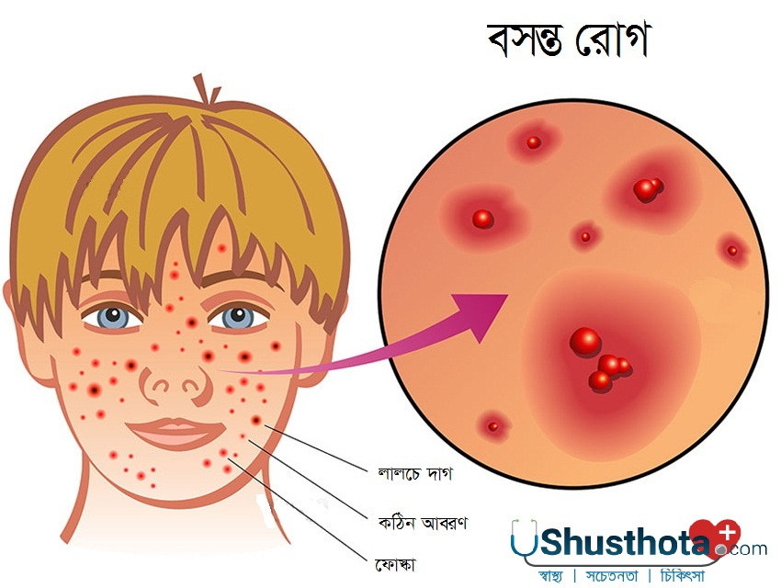
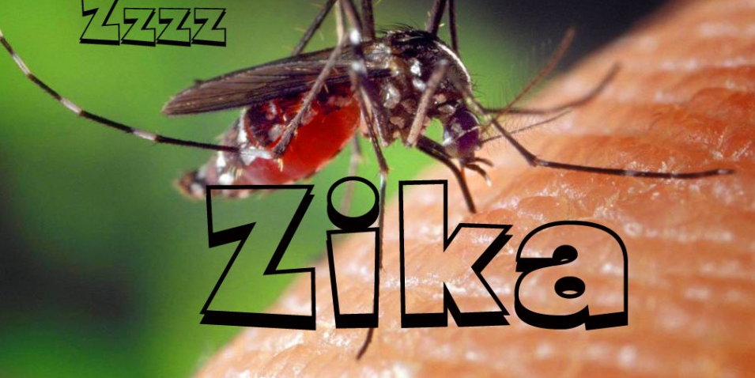
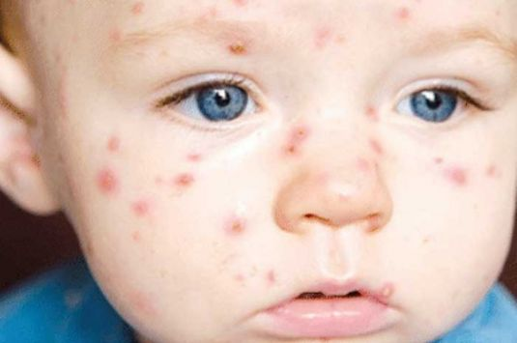
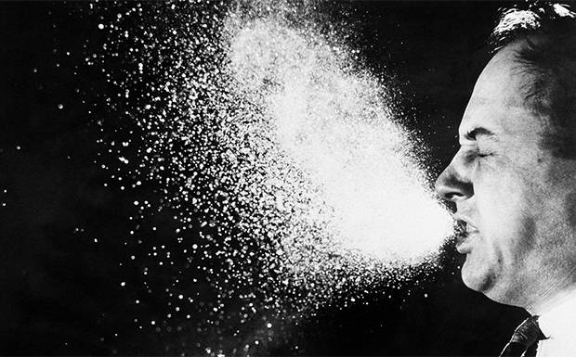
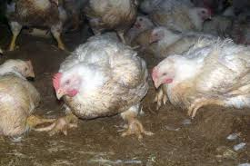
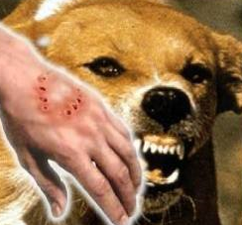
হাম
রানিক্ষেত
হাছি
পাগলা কুকুর

Slide 5
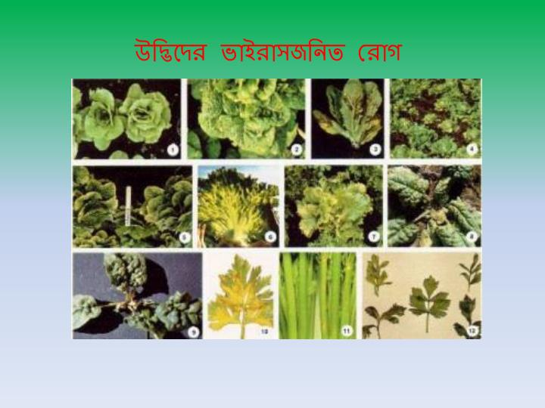

Slide 6
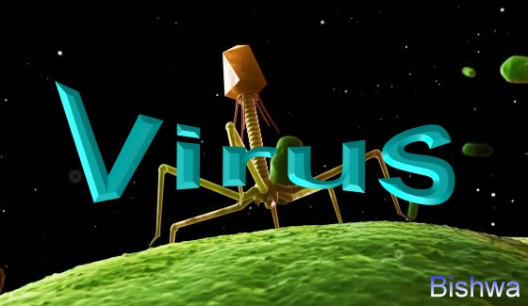

Slide 7
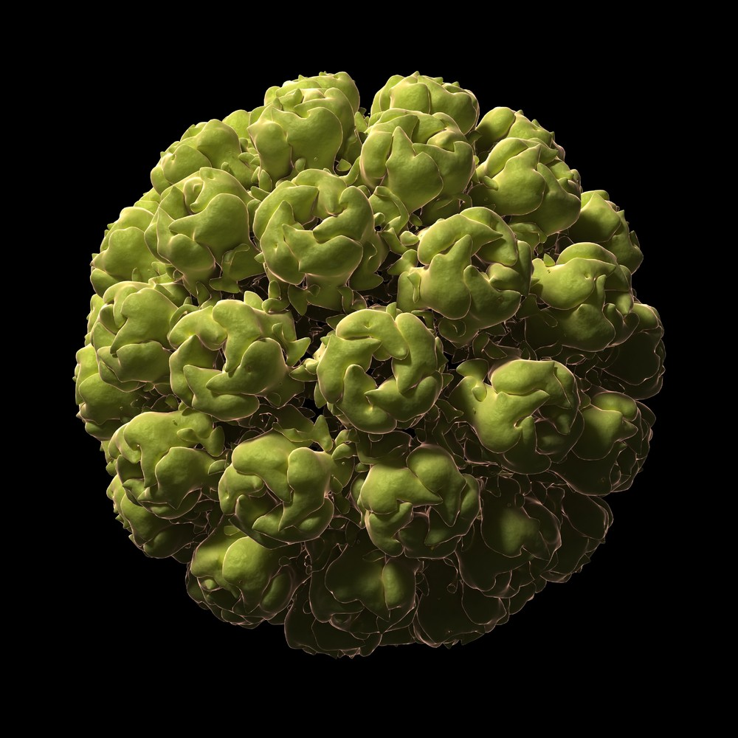
শিখন ফল
১। ভাইরাস কী তা বলতে পারবে।
২। ভাইরাস জীব না জড় বস্তু তা বলতে পারবে।
৩। ভাইরাসের শ্রেণিবিন্যাস করতে পারবে।
৪। ভাইরাসের গঠন সম্পর্কে বলতে পারবে।

Slide 8
viron
Virus
Poison
বিষ
লেটিন ভাষা
ইংরেজি ভাষা
বাংলা অর্থ
নামকরণ

Slide 9
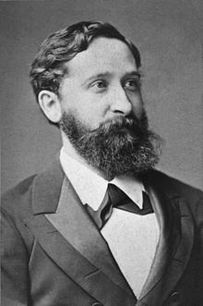
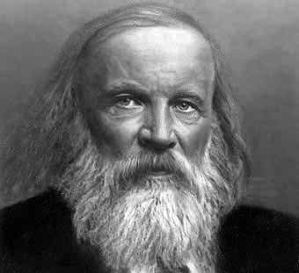
বিজ্ঞানী আডলভ মায়ার
মেন্ডেলিফ দিমিত্রি ইভানস্কি
১৮৮৬ সালে তামাকের পাতায় ছোপ ছোপ দাগকে TMV হিসাবে উল্লেখ করেন ।
১৮৯২ সালে TMV কে ভাইরাস নামে উল্লেখ করেন

Slide 10
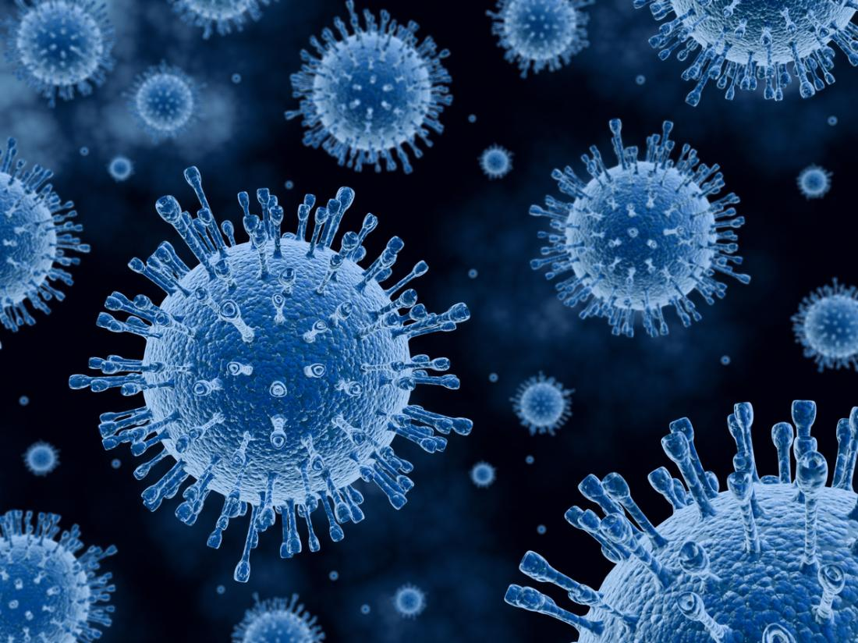
ভাইরাস কি
নিউক্লিক এসিড ও প্রোটিন দিয়ে গঠিত,
অতি আনুবীক্ষনিক,
অকোষীয় জীবানু বা রাসায়নিক বস্তু
জীবকোষের ভেতরে সক্রিয় হয়ে
সংখ্যা বৃদ্ধি ও রোগ সৃষ্টি করে, কিন্তু -
জীবকোষের বাইরে জড় বস্তুর মতো নিষ্ক্রিয়তার আচরণ করে ।

Slide 11
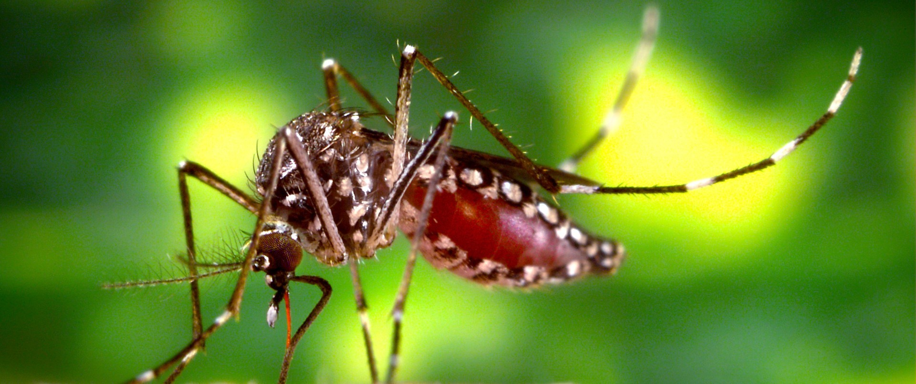
ভাইরাসের বৈশিষ্ট্য
জীবীয়
১। ডিএনএ / আরএনএ ও প্রোটিন দিয়ে গঠিত,
২। জীবকোষে সংখ্যা বৃদ্ধি করতে পারে,
৩। প্রকরণ সৃষ্টি হয়,
৪। পরিব্যাক্তি ঘটতে দেখা যায়।
জড়
১। অকোষীয়, প্রোটোপ্লাজম নেই।
২। বিপাক ক্রিয়া নেই,
৩। সজীব কোষের বাইরে জড় পদার্থের মতো আচরণ করে।
৪। কেলাসিত করে স্ফটিকে পরিণত করা যায়।

Slide 12
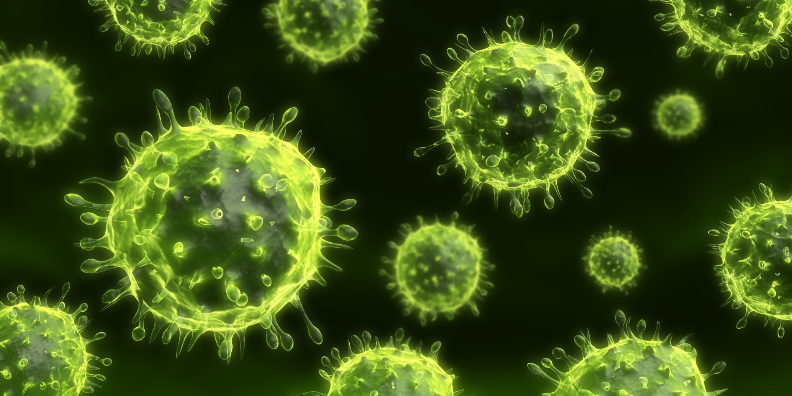
ভাইরাসের শ্রেণিবিন্যাস

Slide 13
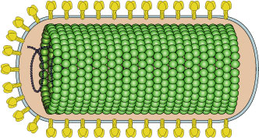
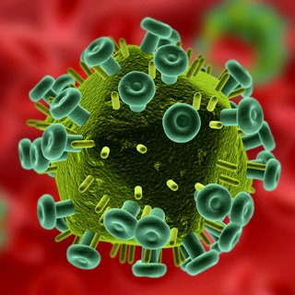
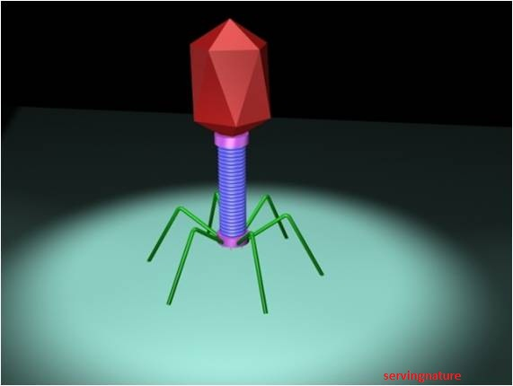
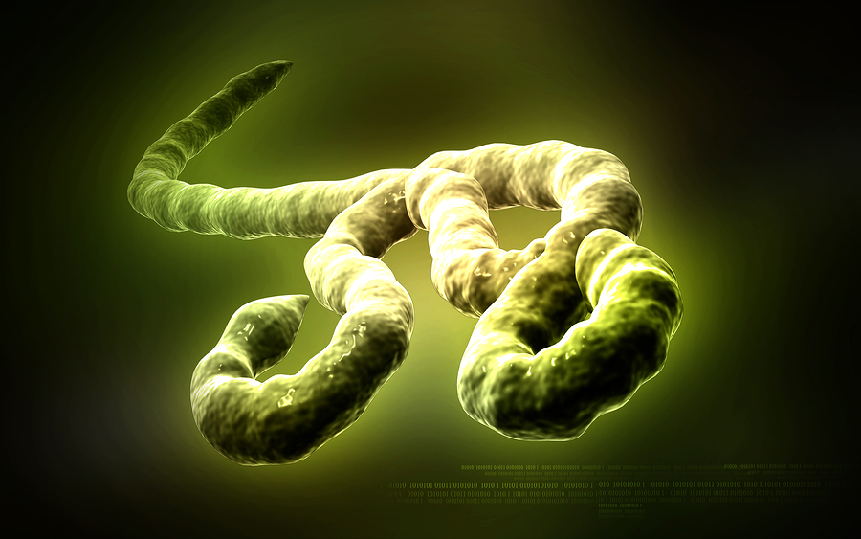
দন্ডাকার
গোলাকার
ঘনক্ষেত্রাকার
TMV
HIV
ভাকসিনিয়া
আকৃতি অনুসারে
T2
ইনফ্লুয়েঞ্জা
Ebola
ব্যাঙাচিকার
ডিম্বাকার
সিলিন্ড্রিকাল

Slide 14
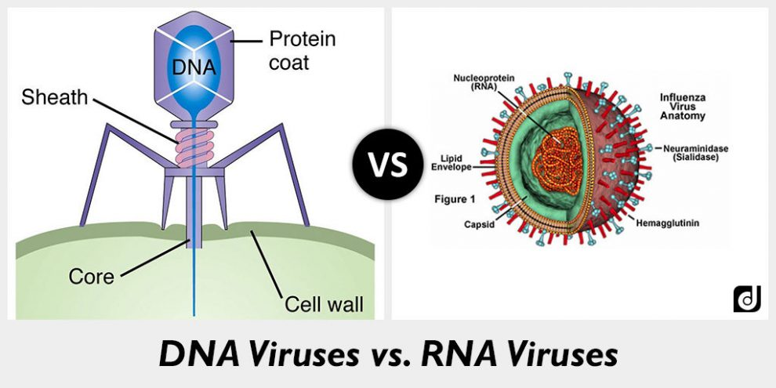
নিউক্লিক এসিডের ধরন অনুযায়ী

Slide 15
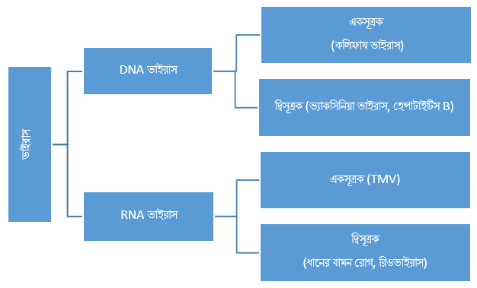

Slide 16
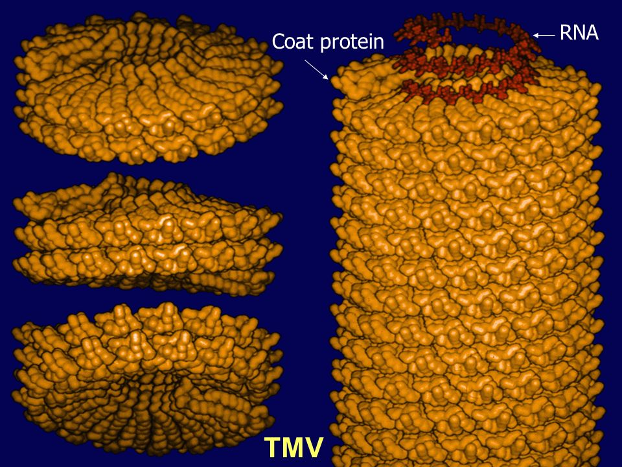
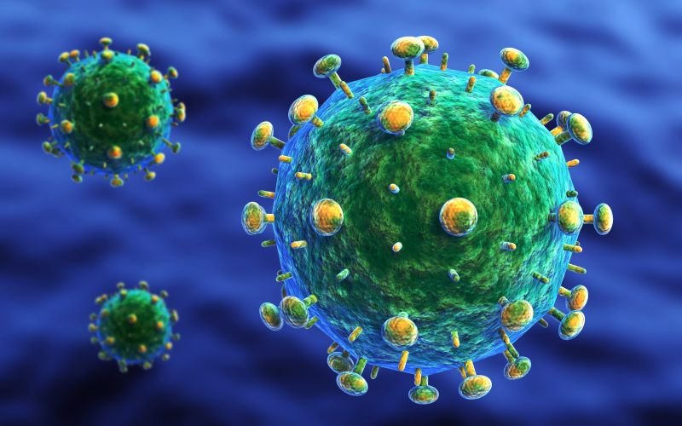
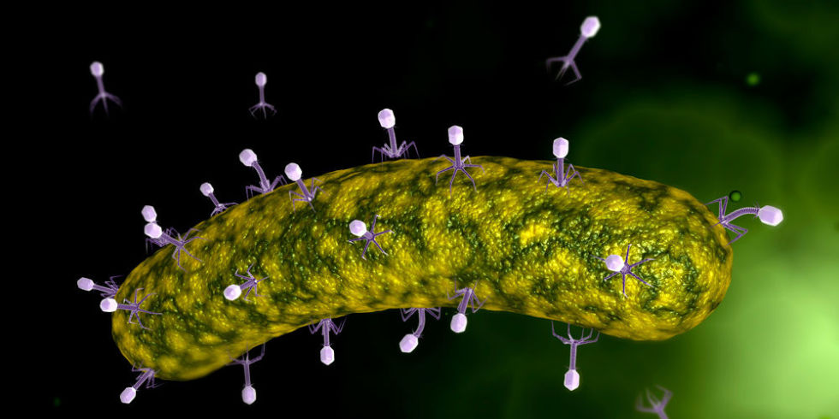
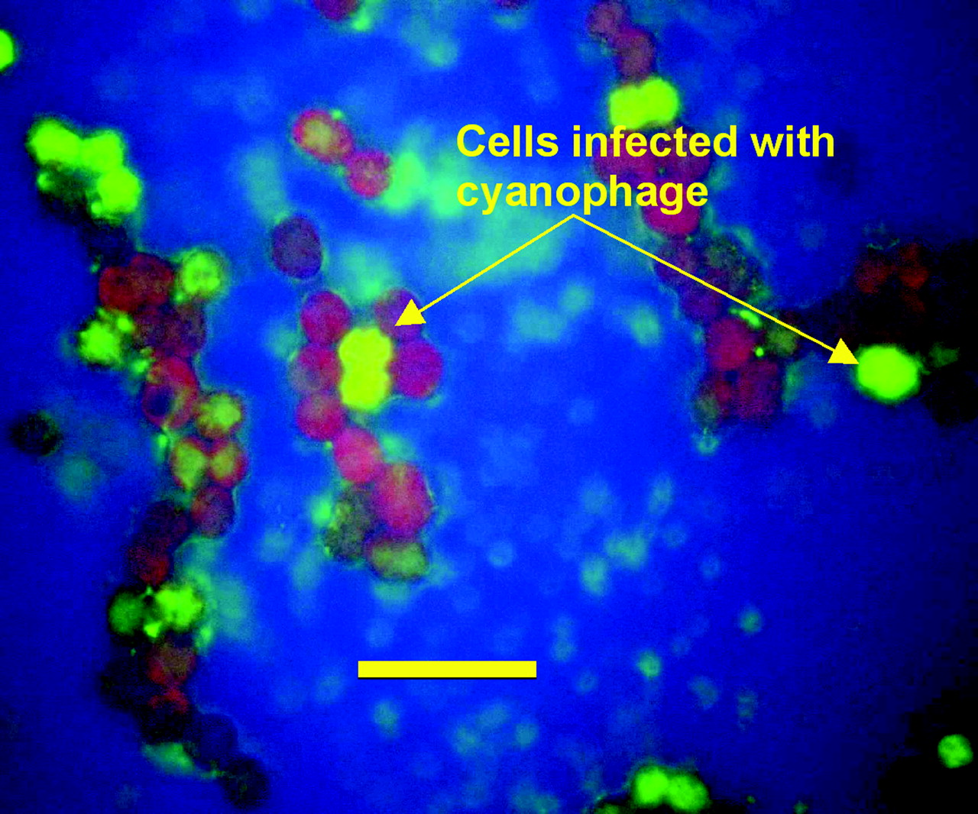
উদ্ভিদ ভাইরাস
প্রাণী ভাইরাস
HIV
পোষক দেহ অনুযায়ী
T2
ব্যাকটেরিওফাজ
সায়ানোফাজ ভাইরাস
LPP1

Slide 17
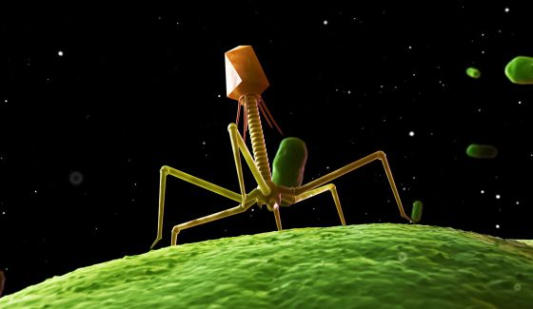
বহিঃস্থ আবরণ অনুযায়ী
HIV
T2
আবরণ বিহীন ভাইরাস
আবরণ যুক্ত ভাইরাস

Slide 18
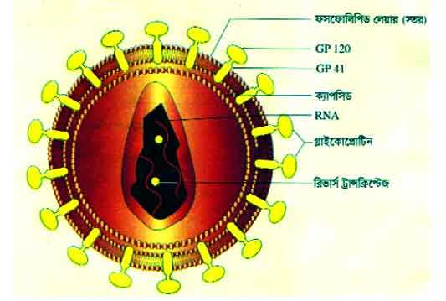
ভাইরাসের গঠন

Slide 19
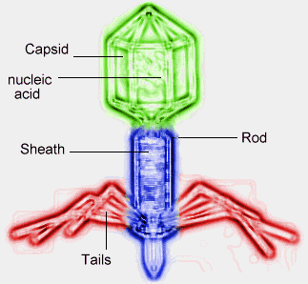

Slide 20
মূল্যায়ন
১। ভাইরাস কী?
২। ভাইরাসের জীবের বৈশিষ্ঠ্য কী?
৩। ভাইরাসের গঠন উপাদান গুলি কী?

Slide 21
বাড়ীর কাজ
৫টি করে উদ্ভিদ ও প্রাণী ভাইরাসের নাম লিখে আনবে

Slide 22
সহায়ক বই
গাজী আজমল ও আসমত
ডঃ আবুল হাসন

Slide 23
ধন্যবাদ সবাইকে

